Slide 1

Grunnalgebra, 2. útgáfa
9. kafli: Rætur og rótarstæður

Slide 2
Yfirlit kaflans
Einföldun og notkun kvaðratróta
Einföldun kvaðratróta
Samlagning og frádráttur kvaðratróta
Margföldun kvaðratróta
Deiling kvaðratróta
Lausn jafna með kvaðratrótum
Æðri rætur
Brotveldisvísar

Slide 3
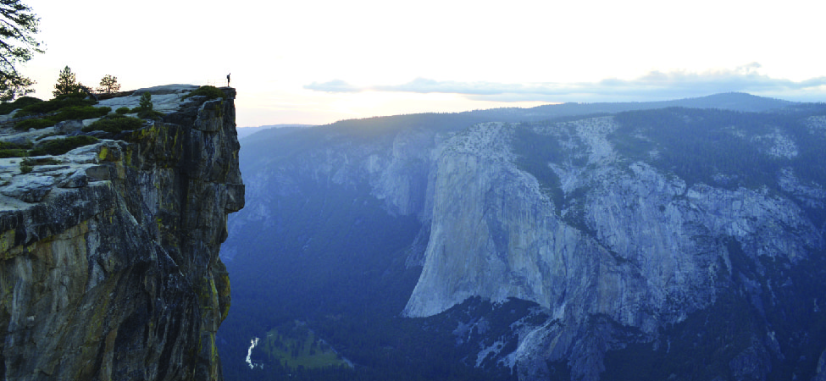
Mynd 9.1
Kvaðratrætur eru notaðar til að reikna hve langan tíma steinn, sem fellur fram af klettabrúninni, er að ná niður á jörðina.
Notes:
This figure shows a rock cliff.

Slide 4
9.1 Einföldun og notkun kvaðratróta
Námsmarkmið
Einfalda stæður með kvaðratrótum
Meta kvaðratrætur
Nálga kvaðratrætur
Einfalda breytustæður með kvaðratrótum

Slide 5

Mynd 9.2
Taflan hefur fimmtán dálka og tvær raðir. Í fyrri röðinni eru eftirfarandi tölur: kvaðratrótin af 1, kvaðratrótin af 4, kvaðratrótin af 9, kvaðratrótin af 16, kvaðratrótin af 25, kvaðratrótin af 36, kvaðratrótin af 49, kvaðratrótin af 64, kvaðratrótin af 81, kvaðratrótin af 100, kvaðratrótin af 121, kvaðratrótin af 144, kvaðratrótin af 169, kvaðratrótin af 196 og kvaðratrótin af 225. Seinni röðin er alveg auð að síðasta dálkinum undanskildum. Talan 15 er í síðasta dálkinum.
Notes:
This table has fifteen columns and two rows. The first row contains the following numbers: the square root of 1, the square root of 4, the square root of 9, the square root of 16, the square root of 25, the square root of 36, the square root of 49, the square root of 64, the square root of 81, the square root of 100, the square root of 121, the square root of 144, the square root of 169, the square root of 196, and the square root of 225. The second row is completely empty except for the last column. The number 15 is in the last column.

Slide 6
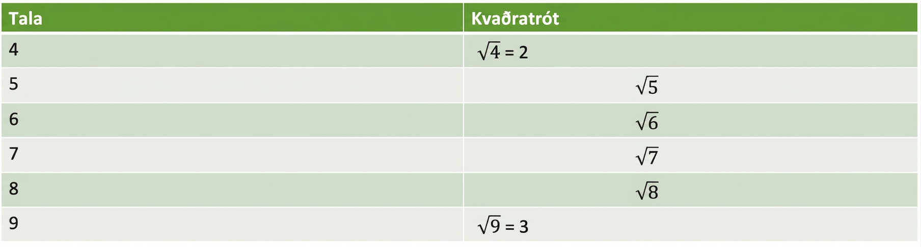
Tafla 9.1
Tala | Kvaðratrót
4 | $\sqrt{4}$ = 2
5 | $$\sqrt{5}$$
6 | $$\sqrt{6}$$
7 | $$\sqrt{7}$$
8 | $$\sqrt{8}$$
9 | $\sqrt{9}$ = 3

Slide 7
9.2 Einföldun kvaðratróta
Námsmarkmið
Nota margfeldisregluna til að einfalda kvaðratrætur
Nota deilingarregluna til að einfalda kvaðratrætur

Slide 8
9.3 Samlagning og frádráttur kvaðratróta
Námsmarkmið
Reikna summu og mismun samkynja kvaðratróta
Reikna summu og mismun kvaðratróta sem þarf að einfalda

Slide 9
9.4 Margföldun kvaðratróta
Námsmarkmið
Margfalda kvaðratrætur
Nota margföldun margliða til að margfalda kvaðratrætur

Slide 10
9.5 Deiling kvaðratróta
Námsmarkmið
Deila kvaðratrótum
Gera einliða nefnara ræðan
Gera tvíliða nefnara ræðan

Slide 11
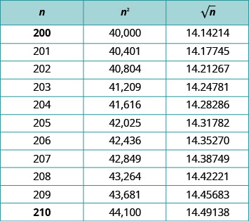
Mynd 9.3
Áður en reiknivélar komu til sögunnar voru kvaðratrótatöflur notaðar til að finna nálgunargildi kvaðratróta.
Notes:
This table has three solumn and eleven rows. The columns are labeled, “n,” “n squared,” and “the square root of n.” Under the column labeled “n” are the following numbers: 200; 201; 202; 203; 204; 205; 206; 207; 208; 209; and 210. Under the column labeled, “n squared” are the following numbers: 40,000; 40,401; 40,804; 41,209; 41,616; 42,025; 42,436; 42,849; 43,264; 43,681; 44,100. Under the column labeled, “the square root of n” are the following numbers: 14.14214; 14.17745; 14.21267; 14.24781; 14.28286; 14.31782; 14.35270; 14.38749; 14.42221; 14.45683; 14.49138.

Slide 12
9.6 Lausn jafna með kvaðratrótum
Námsmarkmið
Leysa rótarjöfnur
Nota kvaðratrætur í hagnýtum verkefnum

Slide 13
9.7 Æðri rætur
Námsmarkmið
Einfalda stæður með æðri rótum
Nota margfeldisregluna til að einfalda stæður með æðri rótum
Nota deilingarregluna til að einfalda stæður með æðri rótum
Reikna summu og mismun æðri róta

Slide 14
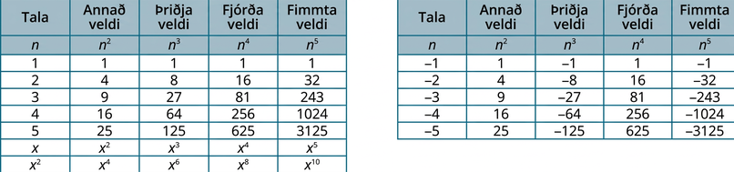
Mynd 9.4
Fyrsta til fimmta veldi heiltalna frá −5 til 5.
Notes:
This figure consists of two tables. The first table shows the results of raising the numbers 1, 2, 3, 4, 5, x, and x squared to the second, third, fourth, and fifth powers. The second table shows the results of raising the numbers negative one through negative five to the second, third, fourth, and fifth powers. The table first has five columns and nine rows. The second has five columns and seven rows. The columns in both tables are labeled, “Number,” “Square,” “Cube,” “Fourth power,” “Fifth power,” nothing, “Number,” “Square,” “Cube,” “Fourth power,” and “Fifth power.” In both tables, the next row reads: n, n squared, n cubed, n to the fourth power, n to the fifth power, nothing, n, n squared, n cubed, n to the fourth power, and n to the fifth power. In the first table, 1 squared, 1 cubed, 1 to the fourth power, and 1 to the fifth power are all shown to be 1. In the next row, 2 squared is 4, 2 cubed is 8, 2 to the fourth power is 16, and 2 to the fifth power is 32. In the next row, 3 squared is 9, 3 cubed is 27, 3 to the fourth power is 81, and 3 to the fifth power is 243. In the next row, 4 squared is 16, 4 cubed is 64, 4 to the fourth power is 246, and 4 to the fifth power is 1024. In the next row, 5 squared is 25, 5 cubed is 125, 5 to the fourth power is 625, and 5 to the fifth power is 3125. In the next row, x squared, x cubed, x to the fourth power, and x to the fifth power are listed. In the next row, x squared squared is x to the fourth power, x cubed squared is x to the fifth power, x squared to the fourth power is x to the eighth power, and x squared to the fifth power is x to the tenth power. In the second table, negative 1 squared is 1, negative 1 cubed is negative 1, negative 1 to the fourth power is 1, and negative 1 to the fifth power is negative 1. In the next row, negative 2 squared is 4, negative 2 cubed is negative 8, negative 2 to the fourth power is 16, and negative 2 to the fifth power is negative 32. In the next row, negative 4 squared is 16, negative 4 cubed is negative 64, negative 4 to the fourth power is 256, and negative 4 to the fifth power is negative 1024. In the next row, negative 5 squared is 25, negative 5 cubed is negative 125, negative 5 to the fourth power is 625, and negative 5 to the fifth power is negative 3125.

Slide 15
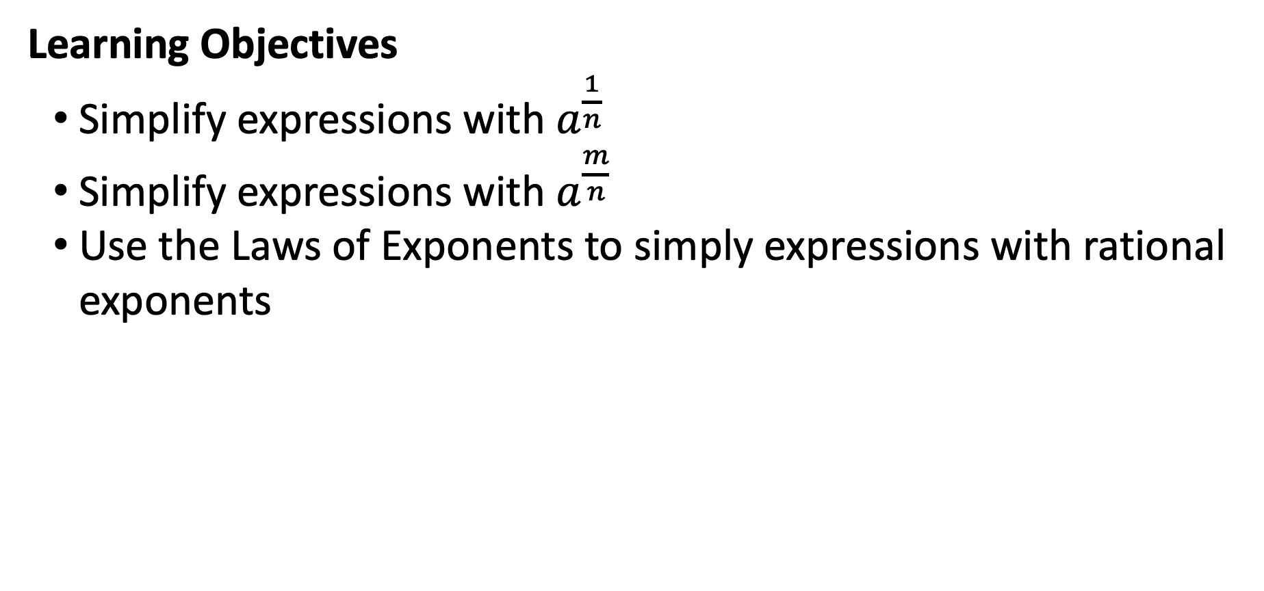
9.8 Brotveldisvísar
Námsmarkmið
Einfalda stæður með $a^{\frac{1}{n}}$
Einfalda stæður með $a^{\frac{m}{n}}$
Nota veldareglur til að einfalda stæður með brotveldisvísum

Slide 16
Notkunarleyfi
Þetta ítarefni frá OpenStax er © Rice University og gefið út samkvæmt alþjóðlega CC BY-NC-SA 4.0-notkunarleyfinu. Heimilt er að afrita það eða breyta því, en aðeins í óviðskiptalegum tilgangi. Tilgreina verður OpenStax og Rice University sem rétthafa og geta allra breytinga. Öllum aðlögunum verður að deila með sams konar notkunarleyfi.

